Slide 1
몰래몰래
12204166 이유훈

Slide 2
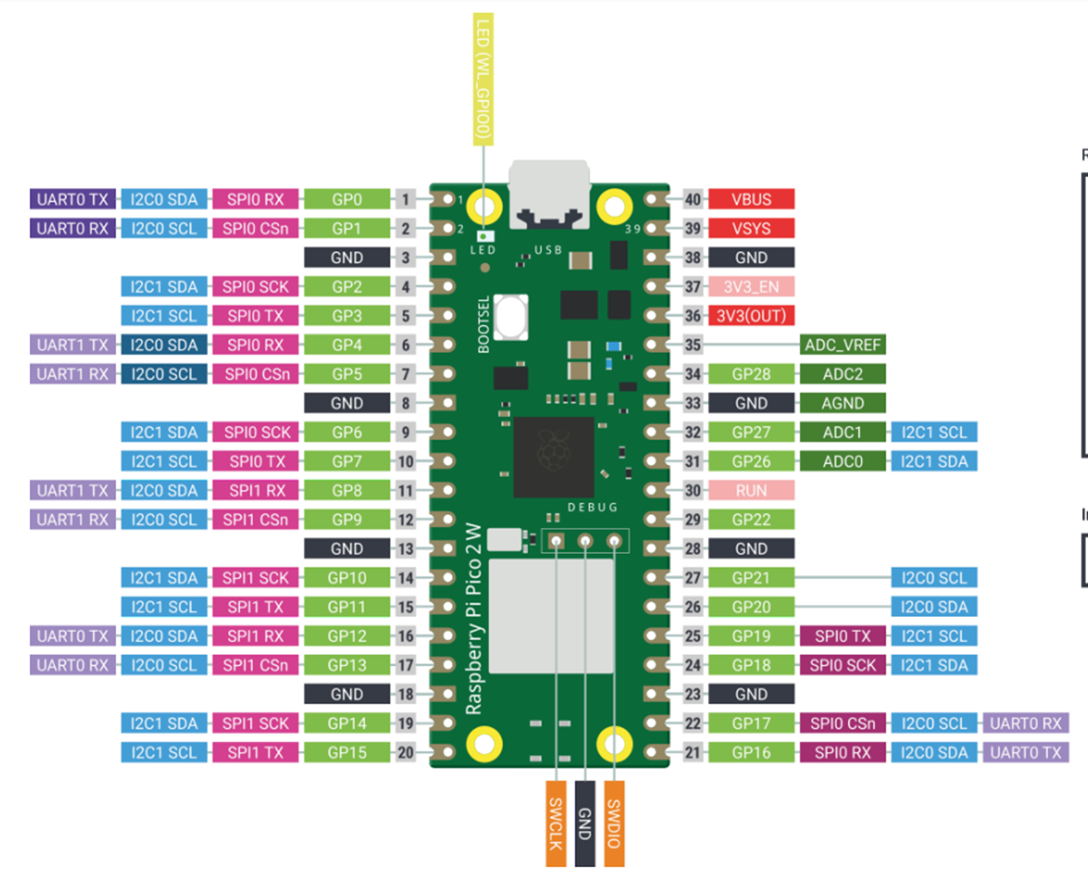
회로 구성
LCD SDA
LCD VCC
LCD SCL
초음파 VCC
LCD GND
초음파 GND

Slide 3
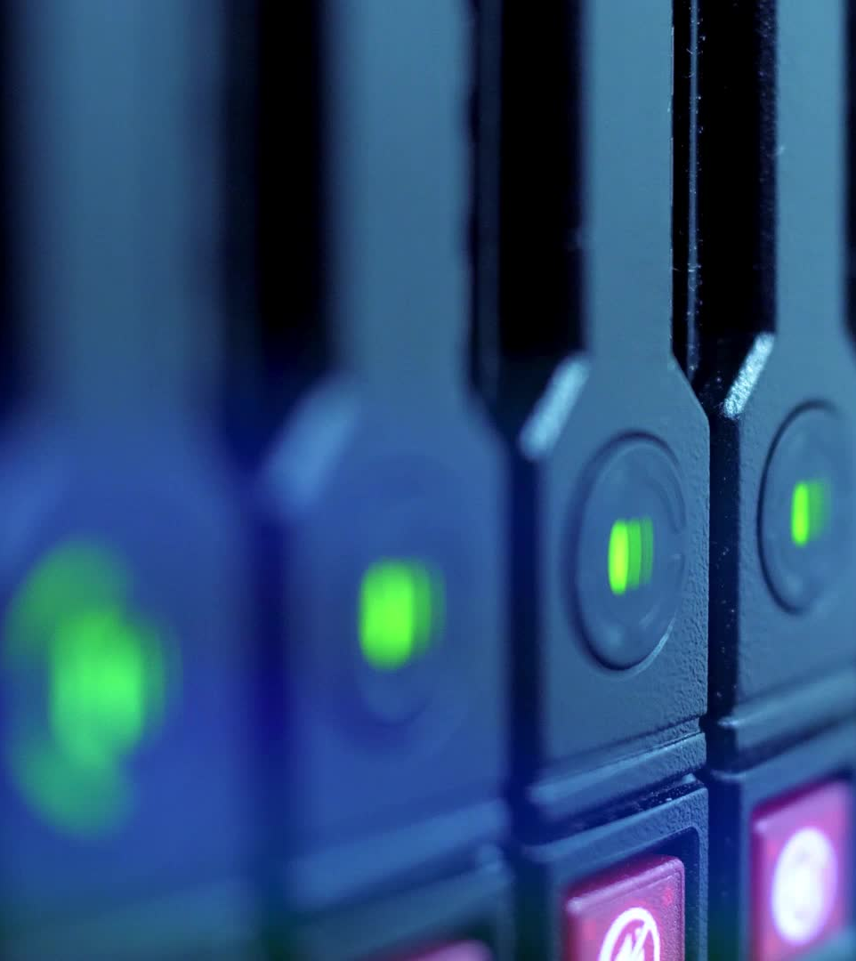
1. 하드웨어 구성
MCU: Raspberry Pi Pico 2W (Dual Core, WiFi 내장)
Display: I2C LCD1602 (16x2 Character LCD)
Sensor: 초음파 센서 (HC-SR04) Actuator: 핸드폰

Slide 4
2. 소프트웨어 아키텍처
Task A (Watchdog): 0.1초 단위로 센서 값을 읽어 상급자의 접근을 감시합니다. (High Priority)
Task B (Network): 10초 주기(또는 실시간 WebSocket)로 업비트 API 서버와 통신하여 시세 데이터를 갱신합니다. (Low Priority)
State Machine: 시스템을 Normal(감시), Alert(경고), Fake(업무 모드) 상태로 정의하여 관리합니다.

Slide 5
3. 예상 동작 시나리오
상황 1: 평상시 (Normal Mode)
화면: 비트코인(BTC)의 현재 가격과 전일 대비 등락(▲/▼)을 실시간으로 표시합니다.
동작: 설정된 목표가 도달 시 LED가 은은하게 점멸하여 사용자에게 매도/매수 타이밍을 알립니다.
상황 2: 위협 감지 (Boss Detection)
트리거: 센서 반경 1m 내에 물체(사람)가 감지됨.
반응:
0.1초 이내에 주식/코인 관련 정보를 화면에서 즉시 소거합니다.
사전에 정의된 'Fake Mode' 화면으로 전환됩니다.
예시 1: System Update... [|||||| ] 45% (시스템 점검 중인 척)
예시 2: Server Status: OK / Mem: 0x4F2A (서버 로그를 보는 척)
부저가 아주 짧게(0.1초) 울려 사용자에게 "상사가 떴음"을 햅틱으로 경고합니다.
상황 3: 상황 종료 (Recovery)
트리거: 센서 감지 범위에서 물체가 사라짐.
반응: 일정 시간(예: 3초) 대기 후 안전이 확보되면 다시 Normal Mode로 복귀하여 시세를 띄웁니다.

Slide 6
모듈별 구현 – 시세표시
LCD
네트워크
Wifi

